Slide 1
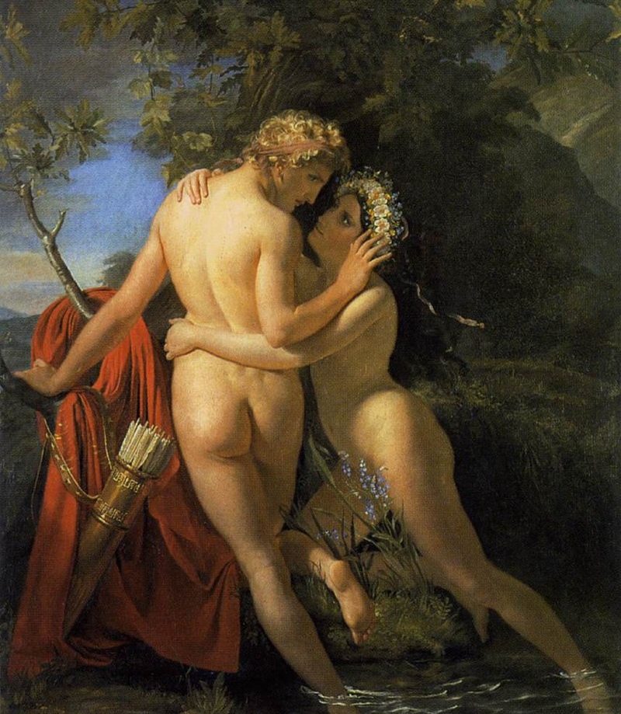
Salmaci ed Ermafrodito
Metamorfosi, IV, 329-386

Slide 2
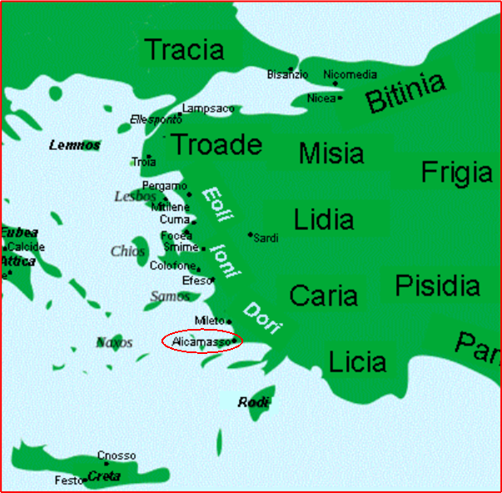

Slide 3
Nais ab his tacuit. pueri rubor ora notavit;
nescit, enim, quid amor; sed et erubuisse decebat: 330
hic color aprica pendentibus arbore pomis
aut ebori tincto est aut sub candore rubenti,
cum frustra resonant aera auxiliaria, lunae.
poscenti nymphae sine fine sororia saltem
oscula iamque manus ad eburnea colla ferenti 335
"desinis, an fugio tecumque" ait "ista relinquo?"
Salmacis extimuit "loca" que "haec tibi libera trado,
hospes" ait simulatque gradu discedere verso,
tum quoque respiciens, fruticumque recondita silva
delituit flexuque genu submisit; at ille, 340
scilicet ut vacuis et inobservatus in herbis,
huc it et hinc illuc et in adludentibus undis
summa pedum taloque tenus vestigia tinguit;
nec mora, temperie blandarum captus aquarum
mollia de tenero velamina corpore ponit. 345

Slide 4
Qui la ninfa finì il suo discorso mentre il volto del fanciullo si copriva di rossore (ignorava ancora l'amore): ma l'arrossire gli donava. Assunse quel colore che hanno le mele che pendono dai rami di un albero esposto al sole, o l'avorio tinto di porpora, o la luna, quando il rossore guadagna la sua candida superficie e invano risuonano i bronzi che tentano di alleviare il suo sforzo. La ninfa non si stancava di chiedergli baci, almeno fraterni, e tentava di allacciargli il candido collo, ma quello si ribellava. "La smetti?" le disse alfine "Altrimenti me ne vado e lascio te e questi luoghi." Salmaci si spaventò: "Sono io che te li lascio, o straniero!" rispose e finse di allontanarsi in opposta direzione. Ma continuava a guardarsi indietro e si nascose in una macchia di arbusti ove si appostò in ginocchio. Allora il giovinetto, convinto di trovarsi nel prato deserto, lontano dalla vista di chiunque, si mise a scorrazzare qua e là e, scherzando con le onde, vi immerse la punta dei piedi e poi tutta la pianta. Subito, attratto dalla dolce temperatura dell'acqua, liberò il giovane corpo dalla veste leggera.

Slide 5
Tum vero placuit, nudaeque cupidine formae
Salmacis exarsit; flagrant quoque lumina nymphae,
non aliter quam cum puro nitidissimus orbe
opposita speculi referitur imagine Phoebus;
vixque moram patitur, vix iam sua gaudia differt, 350
iam cupit amplecti, iam se male continet amens.
ille cavis velox adplauso corpore palmis
desilit in latices alternaque bracchia ducens
in liquidis translucet aquis, ut eburnea si quis
signa tegat claro vel candida lilia vitro. 355
"vicimus et meus est" exclamat nais, et omni
veste procul iacta mediis inmittitur undis,
pugnantemque tenet, luctantiaque oscula carpit,
subiectatque manus, invitaque pectora tangit,
et nunc hac iuveni, nunc circumfunditur illac. 360

Slide 6
Allora sì che a Salmaci apparve bellissimo, facendola bruciare dal desiderio del suo corpo nudo! Perfino gli occhi della ninfa mandavano ardenti bagliori proprio come quando il cerchio perfetto del sole sfavillante si riflette in uno specchio. Non riusciva più a trattenersi e ad aspettare il momento del piacere; smaniava d'abbracciarlo e nella sua follia non stava più in sé. Quello si diede con le palme dei rapidi colpi sul corpo e poi balzò nell'acqua; mentre nuotava, col ritmo alterno delle braccia, il suo corpo traspariva nell'acqua limpida come dietro un nitido vetro traspaiono una statua d'avorio o dei candidi gigli. "Ho vinto! È mio!" urlò allora la naiade. Gettò via tutte le vesti, si tuffò nell'acqua e lo afferrò, malgrado la sua resistenza. Gli carpiva dei baci che lui cercava di rifiutare, gli infilava sotto il corpo le mani e gli toccava il petto anche se lui la schivava, gli volteggiava intorno, avviluppandolo or di qua or di là.

Slide 7
Denique nitentem contra elabique volentem
inplicat ut serpens, quam regia sustinet ales
sublimemque rapit: pendens caput illa pedesque
adligat et cauda spatiantes inplicat alas;
utve solent hederae longos intexere truncos, 365
utque sub aequoribus deprensum polypus hostem
continet ex omni dimissis parte flagellis.
perstat Atlantiades sperataque gaudia nymphae
denegat; illa premit commissaque corpore toto
sicut inhaerebat, "pugnes licet, inprobe," dixit, 370
"non tamen effugies. ita, di, iubeatis, et istum
nulla dies a me nec me deducat ab isto."

Slide 8
Alla fine, mentre lui faceva ogni sforzo per resisterle e per sfuggirle, lo avvolse come un serpente che, ghermito dall'aquila reale e portato su verso il cielo, pur sospeso in aria le si attorce intorno al capo e alle zampe e con la coda le impaccia le ali tese nel volo. Così suole l'edera rivestire strettamente gli alti tronchi; così sott'acqua il polipo afferra il nemico e lo trattiene, allungando i tentacoli da ogni parte.
Resisteva il discendente di Atlante e rifiutava tenacemente alla ninfa lo sperato piacere: ma lei lo teneva stretto e avvinghiato, aderendo a lui con tutto il corpo e minacciando: "Lotta pure, cattivo, ma non mi sfuggirai! Fa-te, o dei, che mai costui si stacchi da me né io da lui!".

Slide 9
Vota suos habuere deos; nam mixta duorum
corpora iunguntur, faciesque inducitur illis
una. velut, si quis conducat cortice ramos, 375
crescendo iungi pariterque adolescere cernit,
sic ubi conplexu coierunt membra tenaci,
nec duo sunt et forma duplex, nec femina dici
nec puer ut possit, neutrumque et utrumque videntur.
'Ergo ubi se liquidas, quo vir descenderat, undas 380
semimarem fecisse videt mollitaque in illis
membra, manus tendens, sed iam non voce virili
Hermaphroditus ait: "nato date munera vestro,
et pater et genetrix, amborum nomen habenti:
quisquis in hos fontes vir venerit, exeat inde 385
semivir et tactis subito mollescat in undis!"
motus uterque parens nati rata verba biformis
fecit et incesto fontem medicamine tinxit.»

Slide 10
Gli dei la ascoltarono. I due corpi si congiunsero e compenetrarono tanto da assumere un unico aspetto. Come, quando si racchiudono due rami in un'unica corteccia, si verifica poi che col crescere via via si congiungono e si sviluppano insieme, così quelli, avvinti nel tenace amplesso, non erano più due ma un corpo doppio, che non poteva essere definito né maschio né femmina e non somigliava a nessuno dei due in particolare ma a tutti e due. Quando dunque Ermafrodito si rese conto che le onde in cui si era tuffato come maschio lo avevano reso un mezzo uomo, rammollendo le sue membra, protese le mani ed esclamò, con una voce che non era già più virile: "O padre, o madre, esaudite la grazia che vi chiede il figlio che porta il nome di tutti e due! Fate che qualunque maschio venga a questa fonte, ne esca uomo solo a metà e si rammollisca al contatto di quest'acqua!". Commossi dalle parole del figlio biforme i genitori lo esaudirono e avvelenarono la fonte con un equivoco filtro».

Slide 11
Lucrezio, De rerum natura, IV, 1105-1115
E quando, alfine, congiunte le membra, si godono il fiore
di giovinezza, quando il corpo già presagisce il piacere,
e Venere è sul punto di effondere il seme nel femmineo campo,
s'avvinghiano avidamente al corpo e mischiano le salive
bocca a bocca, e ansano, premendo coi denti le labbra;
ma invano; perché non possono strapparne nulla,
né penetrare e perdersi nell'altro corpo con tutto il corpo;
infatti sembra talora che vogliano farlo e che per questo lottino:
tanto ardentemente si tengono avvinti nelle strette di Venere,
finché le membra si sciolgono, sfinite dalla forza del piacere.

